Slide 1
华为视讯RSE8800A 4K录播引擎技术主打胶片-南京德视伟业
智能协作营销运作
Security Level:

Slide 2
目录页
CONTENTS PAGE
01 产品概述
02 业务功能介绍
03 组网场景

Slide 3

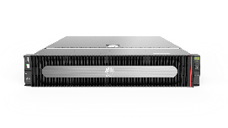








视讯录播服务器RSE8800A
RSE8800A是华为新一代录播平台，提供4K30超清录制，直播、点播等功能，为视讯会议提供简单易用、稳定可靠的超清录播服务。
HTML5移动播放，简单易用
第三方流媒体服务
PC、手机免安装插件
直播、点播随心切换画面布局，支持高清、标清分辨率
网络存储
大容量直播
4K30双流录制，全高清体验
RSE8800A
内容更加清晰，细节完美呈现
超长会议录制，视频分段下载
多重备份，稳定可靠
手机&PC
网口热备、电源热备、风扇热备、硬盘RAID5、芯片备份
支持资源池管理，资源池内互为备份、资源池间互为备份
本地录制文件转存，专业存储安全可靠
终端
MCU
会议录制、直播
观看直播、点播

Slide 4

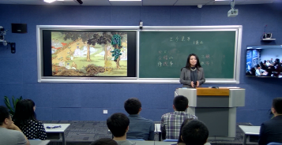

融合核心科技，打造全新4K录播引擎
会议场景
行业场景
全新录播服务器
  高斯DB
RSE8800A
  专用硬件
性能强大、配置灵活，
扩展能力强，应用广泛
低能耗、高可靠、
易管理、易部署
  欧拉OS
Notes:
欧拉OS、高斯数据库，打造全新录播服务器RSE8800A，性能更强大、全新UI设计体验更优。
可用于会议场景和行业场景的录播。（下页具体举例应用）

Slide 5









强大的录播功能，满足多场景客户需求
政策传递
党建研讨
工作汇报
行政会议
会议记录
远程培训
企业知识库
精品课堂
预习复习
远程听课
企业培训
远程教育
……
……
RSE8800A

Slide 6
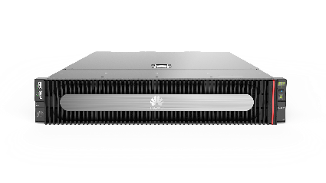
高密度大容量
特性 | 规格
基础整机 | RSE8800A 基础整机-交流 RSE8800A 基础整机-直流
硬盘容量 | 硬盘：7.2T 支持RAID5
录制时长 | 最大26000小时@512Kbps录制
产品规格 | 最大并发录制/直播数：8路4K30/16路1080p60 / 32路1080p30 / 64路720p30 视频流 最大并发点播/直播观看数：6000路@192Kbps / 4000路@256Kbps/2000路@512Kbps / 1200路@768Kbps / 1000路@1Mbps / 512路@2Mbps 视频录播格式：4K30、1080p60、1080p30、720p30、4CIF 最大纯音频录制数：300路
H.265 4K超清录制
电信级可靠性
2U 高密度大容量
Notes:
出厂预置RAID

Slide 7

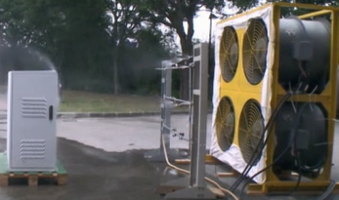
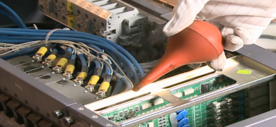
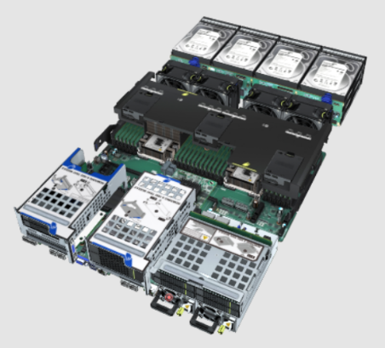
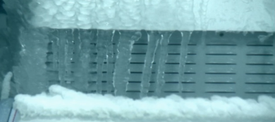
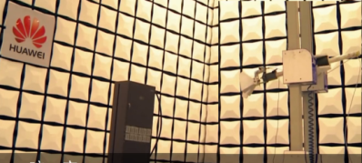
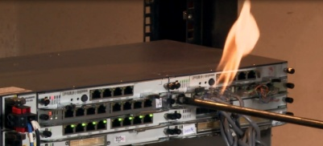

高可靠硬件平台，核心设备更稳定
硬件平台多重保护
严格认证与测试
单板硬件采用电信级器件和加工工艺
整机备份
风雨
硬件：
2000+项
软件：
10000+项
液滴
电源备份
低温
电磁
芯片备份
风扇备份
针焰
雷击
硬盘RAID备份
Notes:
关于EulerOS：
https://www.huaweicloud.com/content/cloudbu-develop/china/zh-cn/developer/euleros/certified_cooperation.html
UNIX认证是对操作系统高可靠性、高可用性和高可扩展性的有力证明。UNIX®认证为开放操作系统提供了全球基准。该认证是当前IT高端服务器领域难度最大、要求最苛刻、验证最全面的行业标准，只有完全符合UNIX规范的操作系统才有资格使用UNIX®商标，通过该认证大幅提升了EulerOS的可靠性和互操作性。 继IBM、HP、Apple、Oracle之后，华为成为全球第7家具备单一UNIX规范产品的IT厂商。
GB18030-2005《信息技术 中文编码字符集》是我国自主研制的以汉字为主并包含多种我国少数民族文字的超大型中文编码字符集强制性标准。依据《中华人民共和国标准化法》和《中华人民共和国国家通用语言文字法》，GB 18030标准符合性认证一度属于国家强制性标准，由中国电子技术标准化研究所（CESI）认证中心进行授权认证。 EulerOS作为支持中文信息处理和技术的操作系统软件产品，通过该认证使软件产品在我国境内的营销活动具有合法性（目前，该认证已转为企业自愿性产品认证范畴）。
EulerOS介绍：http://3ms.huawei.com/documents/docinfo/1920537

Slide 8
目录页
CONTENTS PAGE
01 产品概述
02 业务功能介绍
03 组网场景

Slide 9
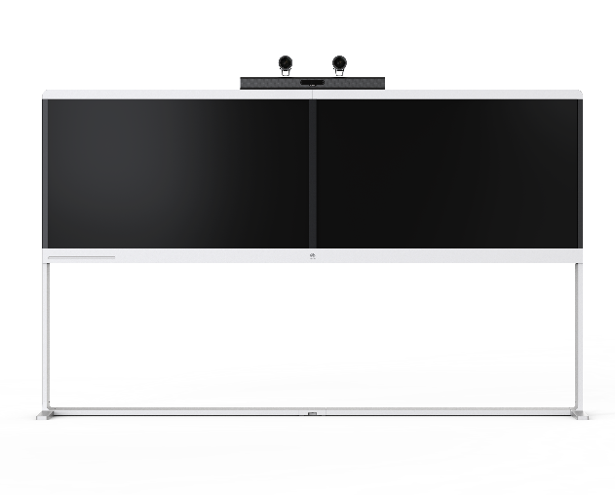







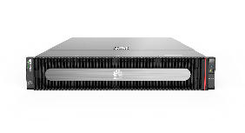


4K30fps双流超清录制
Internet Explorer
Google Chrome
Firefox
Microsoft Edge
MCU
RSE8800A
视频+音频+桌面共享/白板协作
录制/直播能力：4K30/1080p60/1080p30/720p30/4CIF
录制/直播并发路数：8路4K30/ 16路1080p60 / 32路1080p30 / 64路720p30 视频流
支持会议中数据共享、协作标注录制

Slide 10

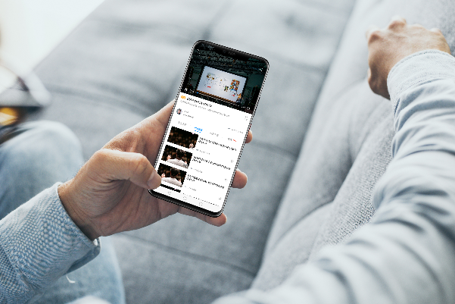


4K录播 超清体验
4K
1080P
720P
高压缩低带宽极致体验 4K录制 纤毫展现

Slide 11
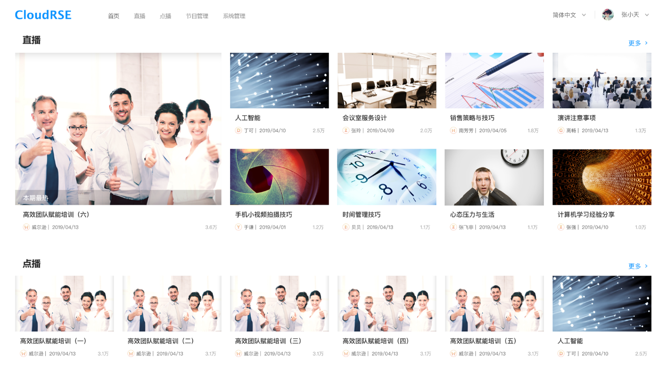
便捷易用，提供高清、流畅的专业视频体验
RSE8800A
Notes:
提供类似在线视频点播平台的观看体验

Slide 12

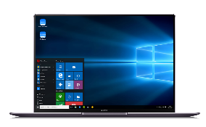


HTML5免插件、随时随地观看直播/点播
视音频
PC
RSE8800A
手机
直播/点播
HTML5播放，无需安装插件和播放器，直接使用浏览器观看
支持对接第三方流媒体服务完成大容量直播观看

Slide 13


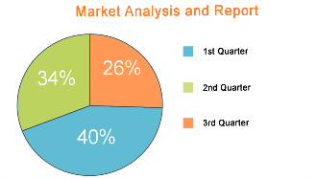

画外画、单画面多种播放布局，随心选看
高清布局
双流
辅流为画外画
主流为画外画
单流
主流单画面
支持自选布局，随心切换主流、辅流画面

Slide 14




超清视频连续超长录制，自动分段保存
高级版：最大6000小时@2Mbps双流录制
视频分段下载
Part_1.ts
Part_2.ts
……
Part_n.ts
RSE8800A
稳定可靠，超长录制；
自动分段，下载、观看更便捷；

Slide 15
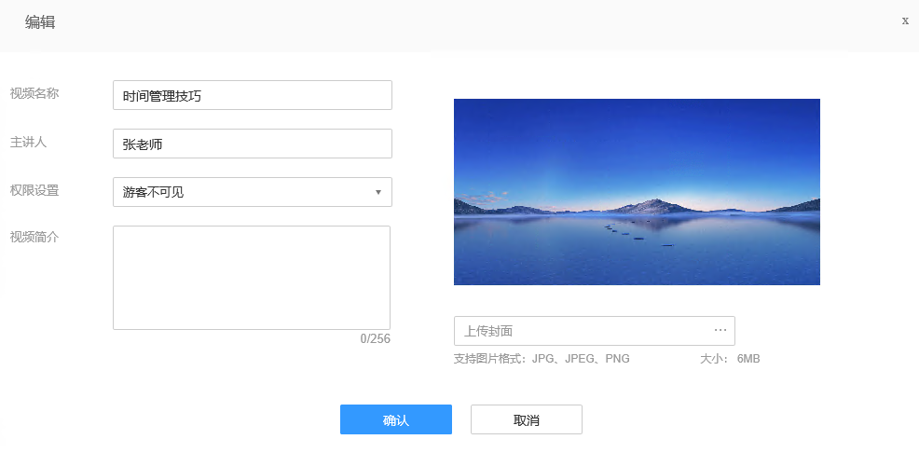

发布直播/点播、编辑视频简介，供用户观看
Notes:
视频直播时或录制结束后，可编辑视频简介并发布视频，用户可在首页看到直播或点播的封面和名称
权限设置当前支持游客不可见或游客可见

Slide 16
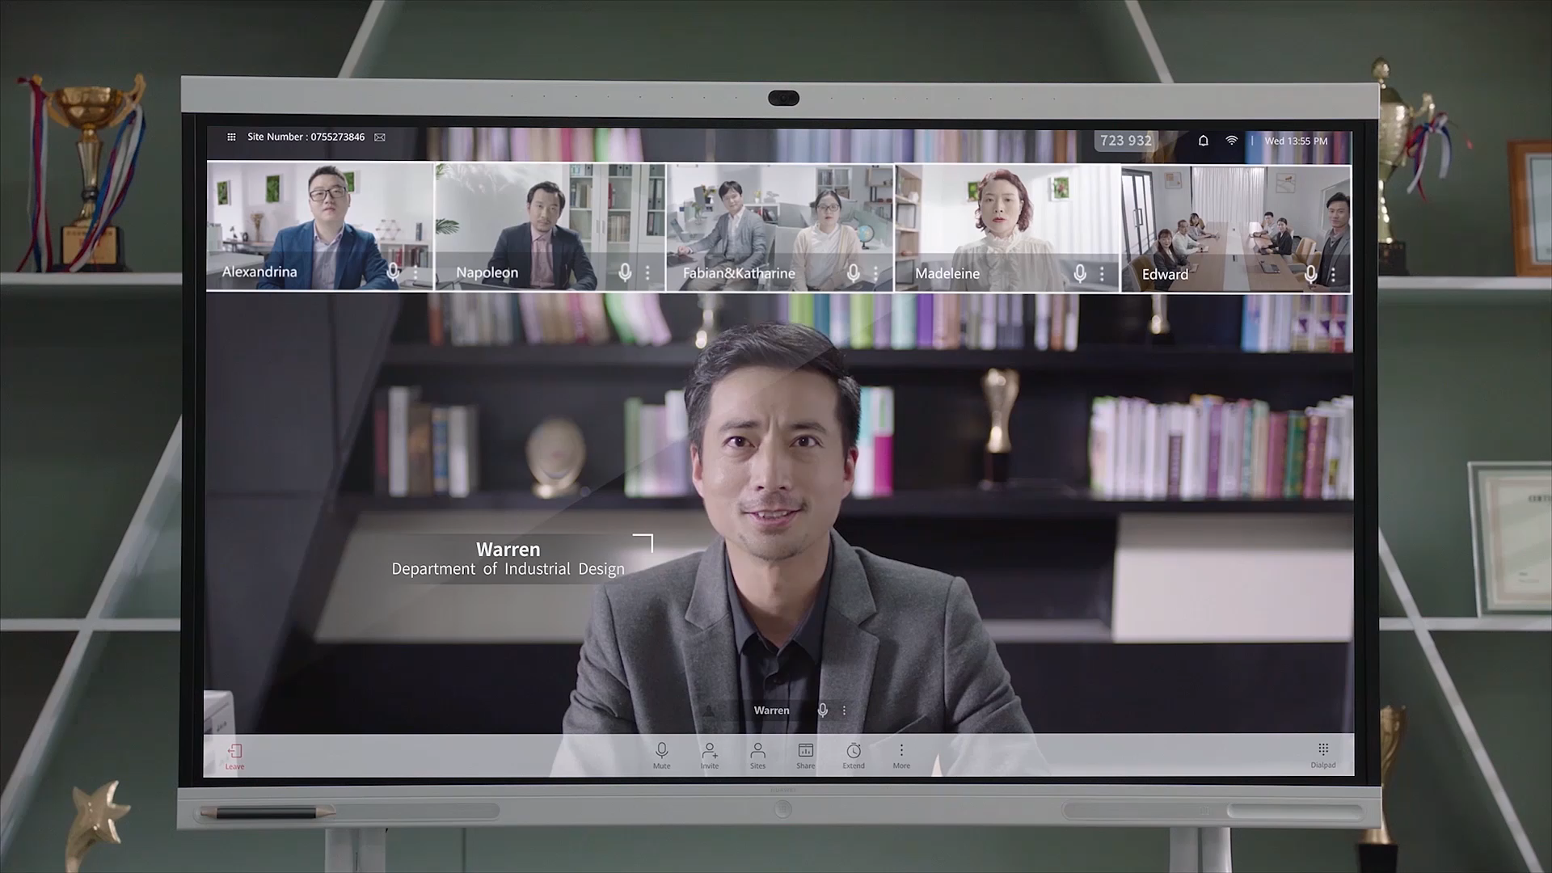
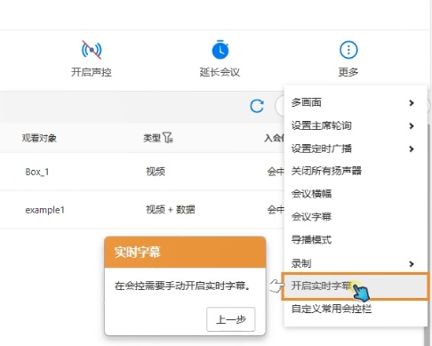
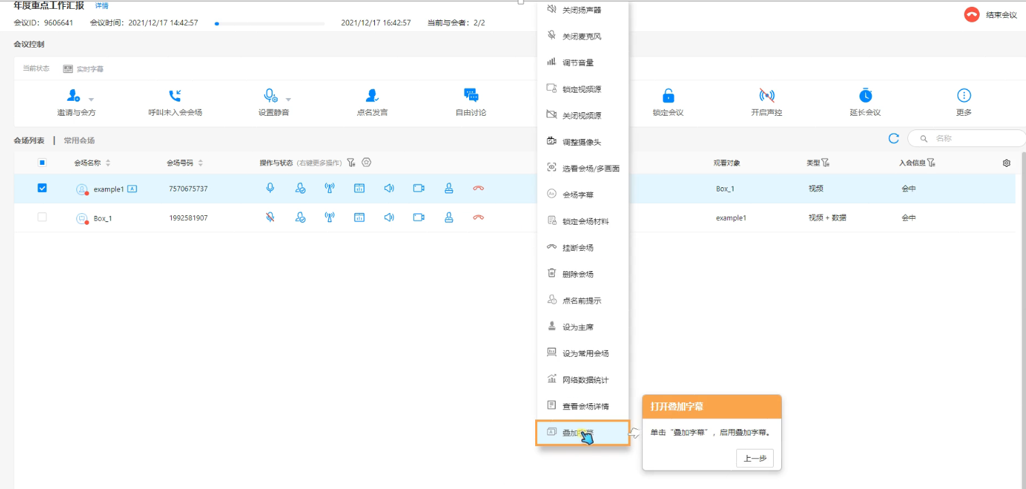
会议中提供实时字幕，让沟通更高效
1
开启会议实时字幕功能
2
对非智能终端及第三方终端叠加字幕
Thank you for your information.
实时语音识别，实时字幕，沟通更流畅
支持中文
*配套ASR智能语音服务器
*英文实时字幕只在HK局点受控使用
Notes:
终端叠字幕时 支持实时字幕：IdeaHub Ent（1080p，标准款，去WiFi蓝牙）+海思终端（Box 300/600、Bar 300，以及用Box 600的RP G2、RoomPresence65S/75S/65D）---支持语音识别和字幕显示。
可配置是否通过MCU叠加字幕: 实现与会终端实时字幕能力；即可入会的老终端及友商终端也可实现实时字幕功能。

Slide 17
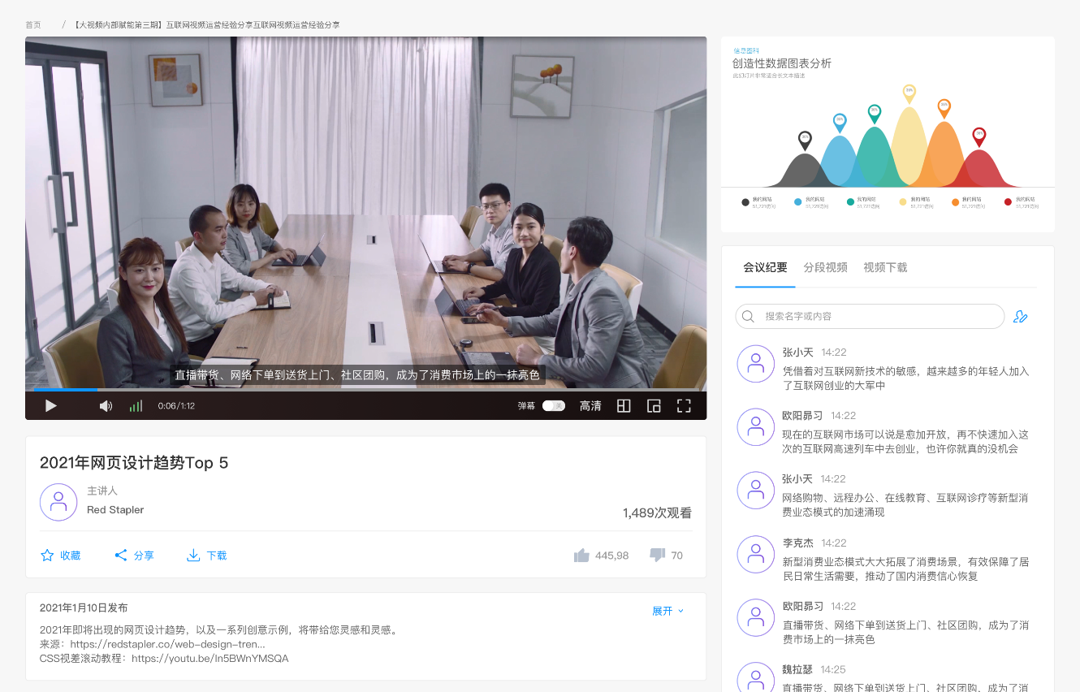


自动生成多模态会议记录，让纪要更简单
SMC
FRS
生成会议记录数据
IdeaHub
CloudMCU
RSE8800A
人物ID数据
ASR
媒体码流数据
人像匹配数据
识别结果数据
基于角色生成更详尽的会议记录，邮件通知用户；
近场中文普通话识别准确率最高可达97.5%；
自动生成，支持web浏览器回看、编辑，
会后纪要整理更简单高效；
*需配套智能会议服务器实现，配套IdeaHub终端

Slide 18





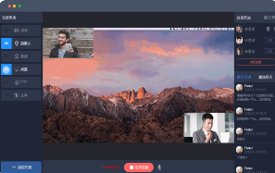



对接第三方流媒体服务，轻松应对大容量直播场景
锐取YBolo直播平台
目睹直播平台
rtmp推流
rtmp流观看
第三方流媒体服务
RSE8800A
RSE8800A支持标准协议对接第三方流媒体服务；
应对海量直播观看场景；
Notes:
锐取YBolo：http://www.ybolo.com/#
目睹：http://mudu.tv/

Slide 19

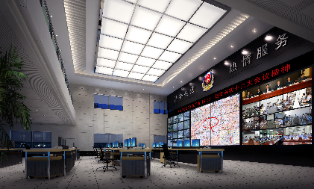

开放接口，灵活应用于各种行业场景
…
远程教育
政务平台
医疗行业
标准API接口（Restful ）
登录鉴权、节目播放、节目管理、用户管理
可被第三方系统管理RSE上的内容
行业集成
restful
登录鉴权
节目管理
节目播放
用户管理
RSE8800A
Notes:
主要场景：
1）第三方系统通过SMC进行鉴权，访问RSE；
2）第三方系统通过SMC可以获取到会议录播管理列表；
3）第三方系统通过SMC会议录播管理列表可以进行直播/点播观看；
4）第三方系统通过SMC会议录播管理列表可以删除录播文件；
5）第三方系统获取SMC组网内RSE的录播/直播路数，支持获取单个RSE以及所有RSE的录播/直播路数；
6）第三方系统获取SMC会议中单个会议（包括跨RSE的场景）的所有直播观看用户数和点播观看用户数；
7）第三方系统登出RSE；

Slide 20

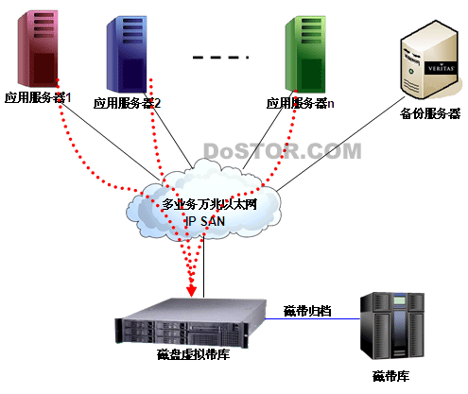
灵活扩容，专业存储备份更加稳定可靠
NAS扩展录制存储空间
文件服务器
RSE8800A
IPSAN扩展录制存储空间
存储阵列
存储阵列里的会议视频
同时支持NAS和IP SAN双协议
同时挂载多个存储，可灵活拓展存储空间
充分利旧客户已有的存储设施，录制数据安全性好
Notes:
可同时支持NAS(NFSv3/NFSv4)和IP SAN双协议
最多同时挂载50个存储，可灵活拓展存储空间
充分利用客户已有的存储设施，录制数据安全性好
用户可以从RSE8800A点播NAS和IP SAN网络存储里的录制会议

Slide 21




多重加密，增强隐私保护
浏览器 HLS 实时动态解密观看
AES 加密存储
HTTPS TLS 加密传输
信令：TLS 媒体流：SRTP
终端
RSE8800A
直播点播
MCU
信令流加密：TLS, HTTPS 信令加密防破解
媒体流加密：SRTP, TLS 媒体流加密 抵御网络嗅探攻击
媒体文件存储加密：录播文件AES加密存储 加固数据防护 严防信息泄露
HLS标准加密，加密文件可实时解密进行直播点播观看

Slide 22
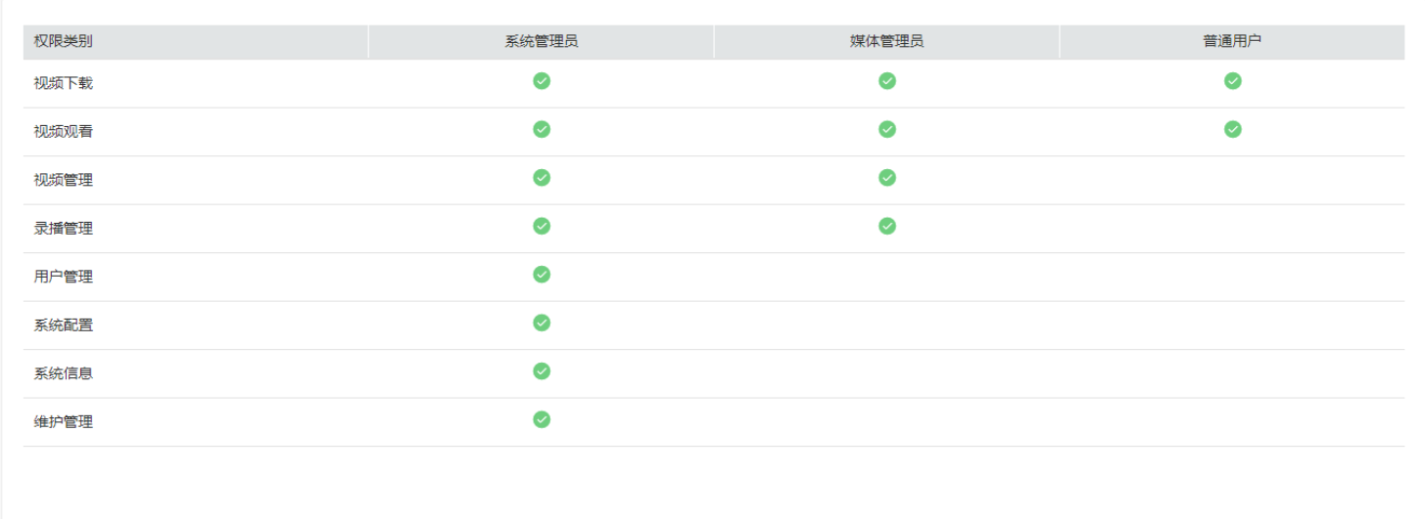
多种角色、分权限管理
除三种角色用户外，还支持游客角色，可登录并观看公开视频

Slide 23

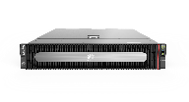
统一License管理，跨设备资源共享
SMC
RSE8800A按需部署在不同数据中心或分支
录播License由SMC统一管理，可根据资源消耗情况在不同设备上漫游使用
资源管理
资源管理
-1 直播
-1 录制
+1 直播
+1 录制
RSE8800A
RSE8800A

Slide 24

资源池管理与备份，保障录播高可用、高可靠
资源池
负载均衡
优选资源池内资源最充裕的录播服务器进行会议录制/直播
①
②
深圳
池内备份
深圳
河北
池间备份
北京
会议弹性备份
X
X
X
X
① 池内备份：召开会议的录播服务器出现故障，系统自动将会议切换到同服务区的其他录播服务器上
② 池间备份：服务区录播整体故障时，系统自动将录播切换到备份服务区
Notes:
切换中断时间

Slide 25
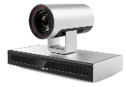




超强网络适应性，视音频记录清晰完整
终端
网络
RSE8800A
原始数据流
网络丢包
数据恢复
其他厂家
1
2
3
4
1
2
?
4
1
2
4
RTP
RTP
视频5%网络丢包，音频30%网络丢包
华为
视频：SEC算法
音频：Opus+NetATE算法
1
2
3
4
校验包
1
2
?
4
校验包
1
2
3
4
视频抗30%网络丢包，音频抗80%网络丢包
Notes:
威尔克委托测试报告：
30%的网络丢包情况下，语音清晰连续，视频清晰流畅
80%的网络丢包情况下，声音清晰、可准确理解，不影响会议录制正常进行

Slide 26
目录页
CONTENTS PAGE
01 产品概述
02 业务功能介绍
03 组网场景

Slide 27

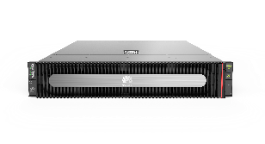






会议录播典型组网
SMC
1080p60双流录制、直播和点播
HTML5移动观看，方便易用
视频+音频+演示
MCU（VP96/VP98/CloudMCU）
RSE8800A
会议终端
观看直播/点播

Slide 28
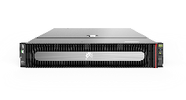









公私网穿越组网，适用于外网接入
总部数据中心
MCU
录播
智能会议服务器
可选
VP9800A-T系列MCU
标准版/大容量版
Conference AI Server
SMC
VP9800系列MCU
CloudMCU
RSE8800A
SC
外网接入
LAN
终端
DMZ
RSE8800A
组网说明：
企业有DMZ，并且允许在防火墙开放少量端口以实现SC与设备间的互通
总部数据中心部署SMC标准版或大容量版（大容量版时独立部署SC+EUA）、MCU、RSE8800A、智能会议服务器
仅内网需要点播和直播时，RSE8800A部署在内网，有内网和外网点播/直播需求时，RSE8800A部署在DMZ
内网终端及平台注册到总部SC，外网终端注册到DMZ的SC
终端
Notes:
内网部署时连接网口1（网口2可作为备份），DMZ部署时连接网口1（内网）和网口3（DMZ网络）

Slide 29
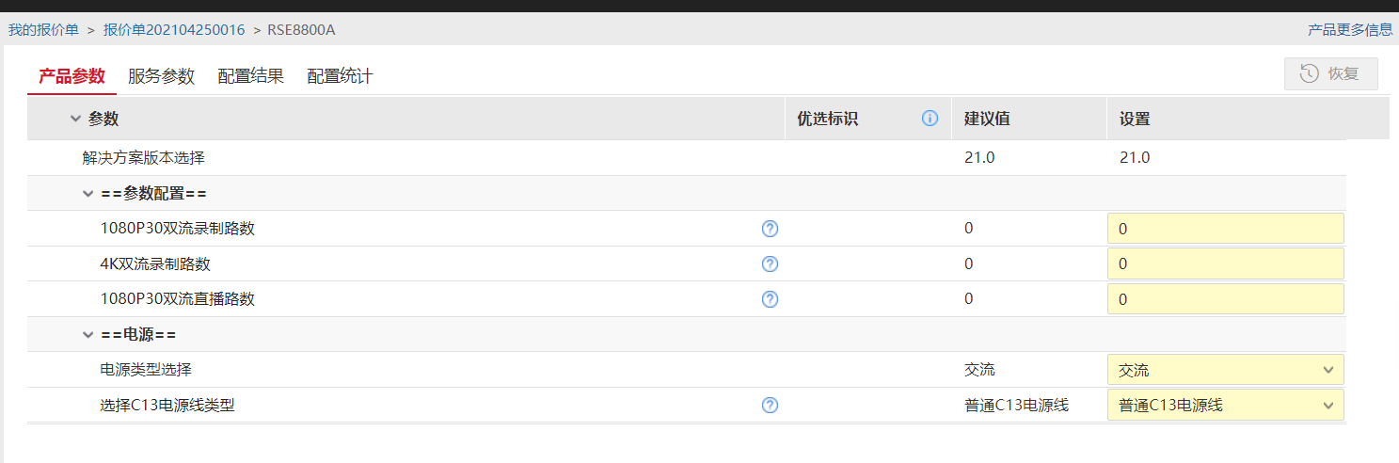
配置报价指导
客户交流前删除本页
  RSE8800A延用CloudRSE系列License
  RSE8800A软件折算关系： 2.5 * 1080P30双流录制License = 1 * 4K双流录制License，2.5 * 1080P30双流直播License = 1 * 4K双流直播License
  RSE8800A基础型号捆绑5个1080P30双流录制许可
  1路直播会议同时消耗1路直播许可和1路录制许可；1路纯录制会议仅消耗1路录制许可
Notes:
1个双流录制 可以拆分成2个单流的录制 可以给两个用 ；

